Slide 1

Introducción a la Física (2013)
Unidad: 02
Clase: 07
Fecha: 20130822J
Contenido: Electricidad en la atmósfera
Web: http://halley.uis.edu.co/fisica_para_todos/
Archivo: 20130822J-HA-Electricidad-Atmosférica.pdf

Slide 2
Potencial y Campo
F
z
q
r₁
Δr
La variación de energía potencial es igual al trabajo realizado por un agente externo para traer “armar” esa configuración
(Δr es un diferencial “dr” en el mundo de lo pequeño)
q
r₂
Q
y
x

Slide 3
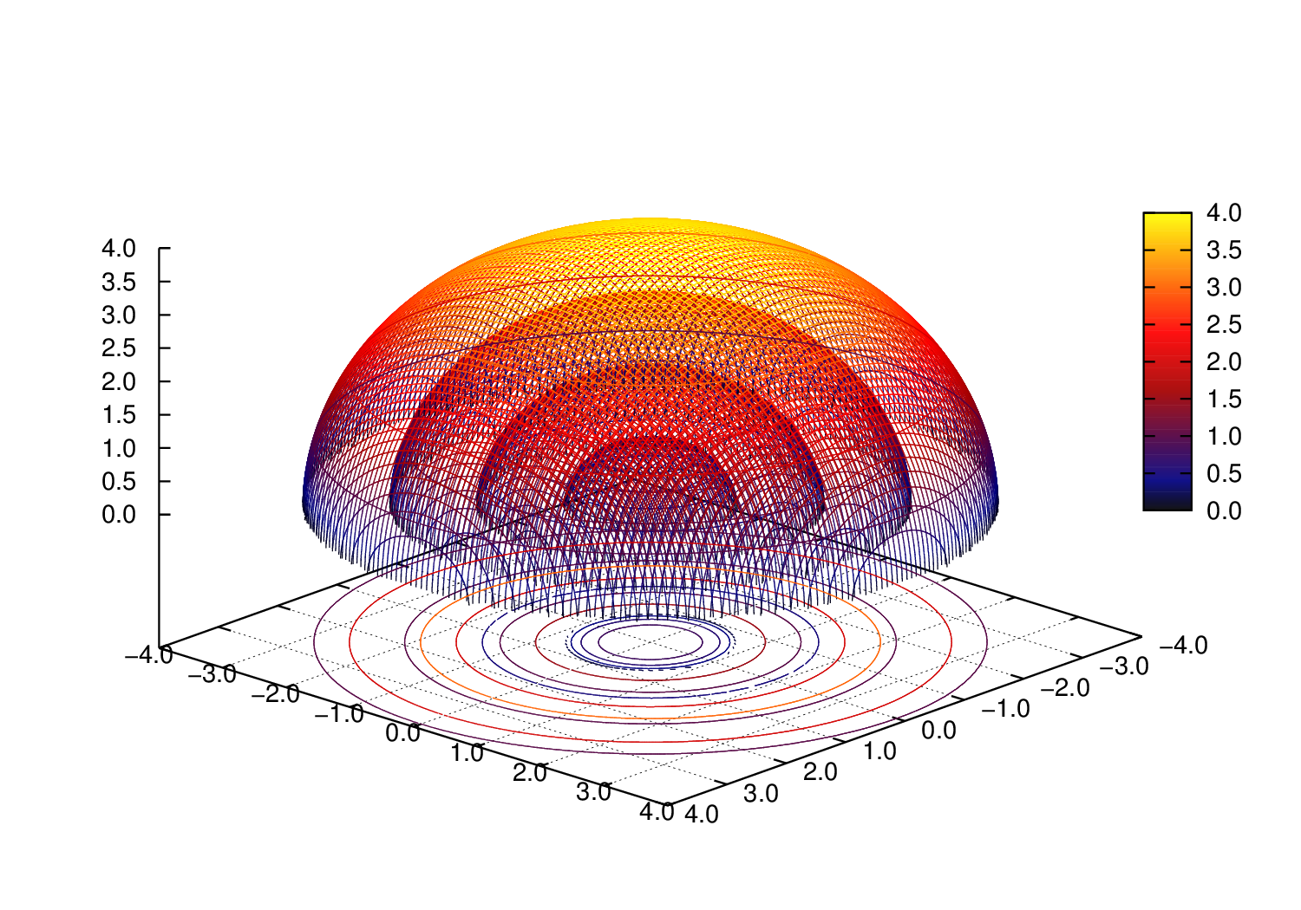
Curvas de equipotencial

Slide 4
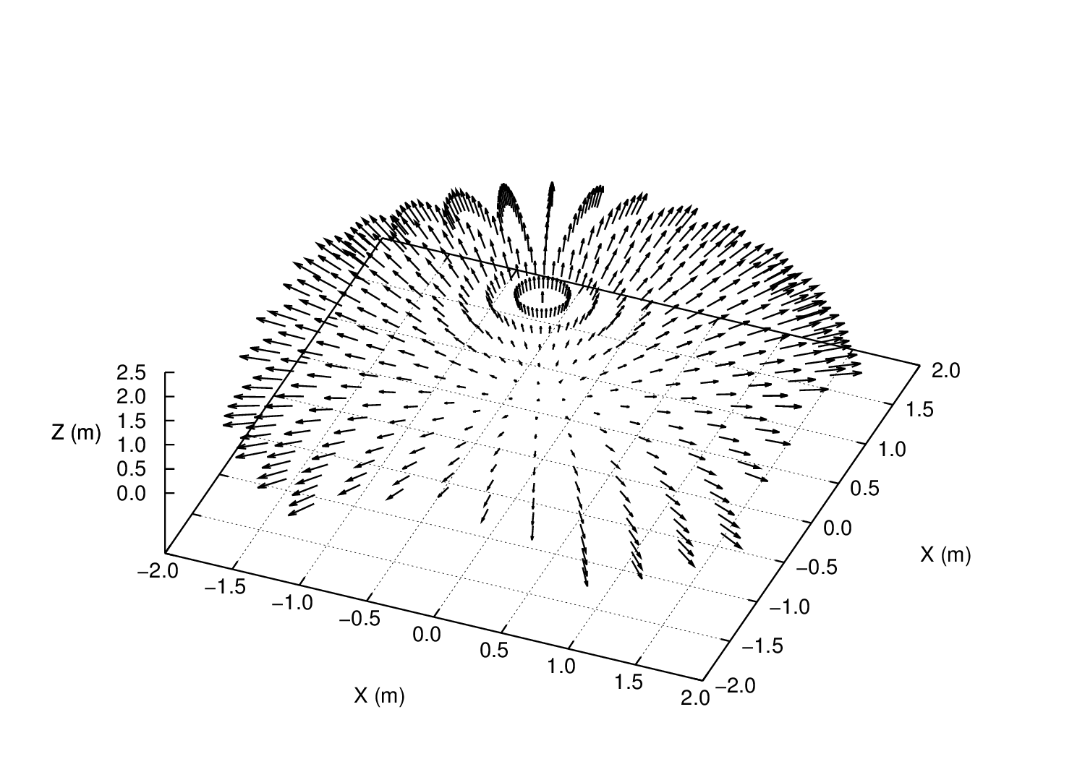
Potencial y campo

Slide 5
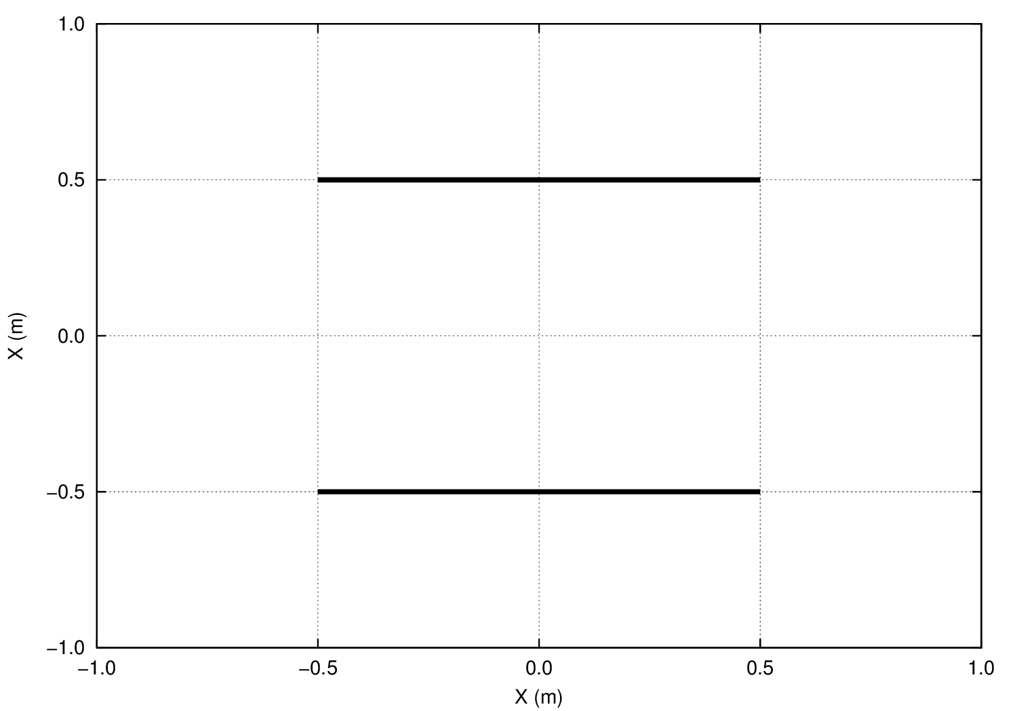
Sin carga

Slide 6
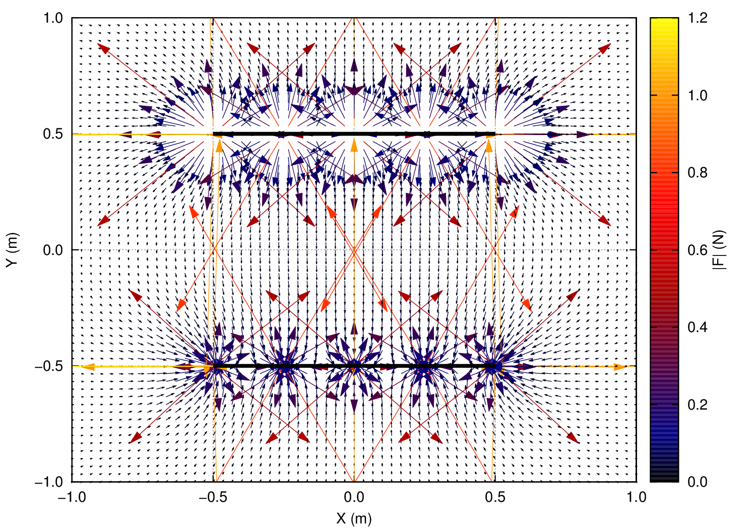
Diez cargas

Slide 7
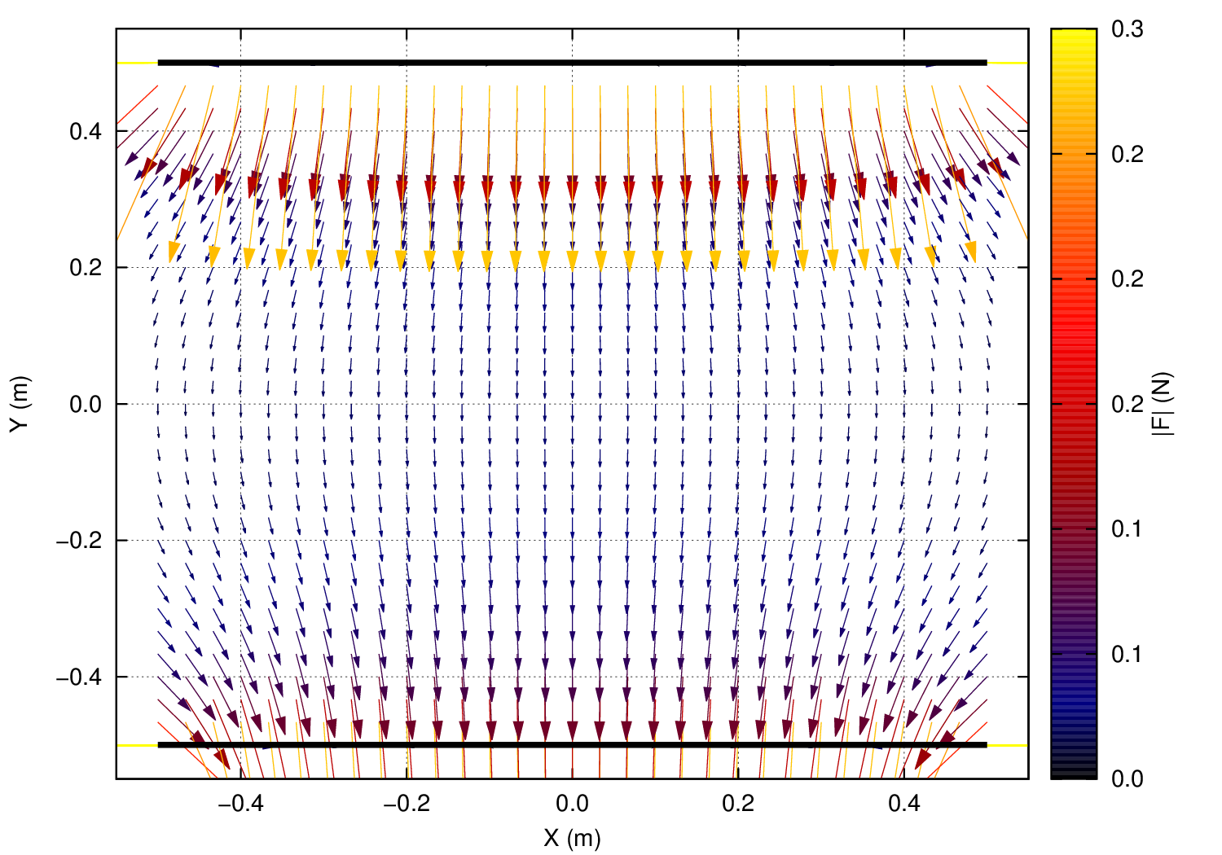
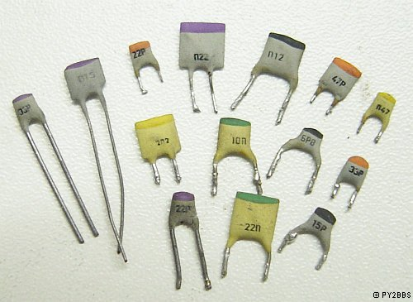
El capacitor...
Capacitor de placas paralelas
Las curvas de equipotencial son líneas (planos) paralelas a las placas
El campo eléctrico lejos de los bordes es uniforme y perpendicular a las placas

Slide 8
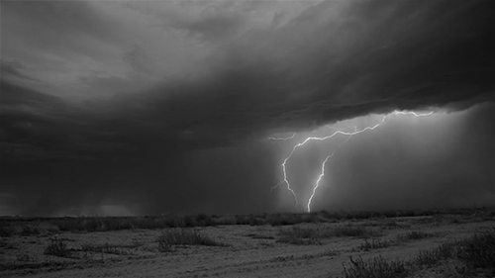
Electricidad en la atmósfera

Slide 9


Descargas atmosféricas

Slide 10
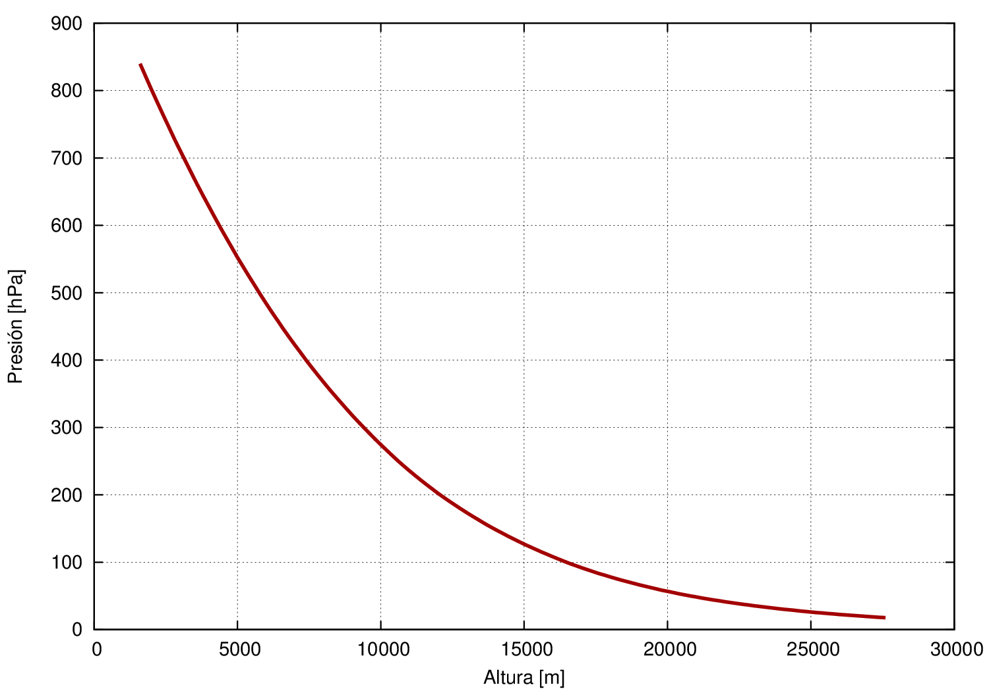
Presión atmosférica vs altura
Empezamos a h=1400 m snm
Perfil “exponencial”
Aproximación T=cte
M=Masa Molar Media del Aire
T=Temperatura del Aire
R=Constante de los gases
La presión a una altura h es:
P₀=101325 Pa (=1013,25 hPa)

Slide 11
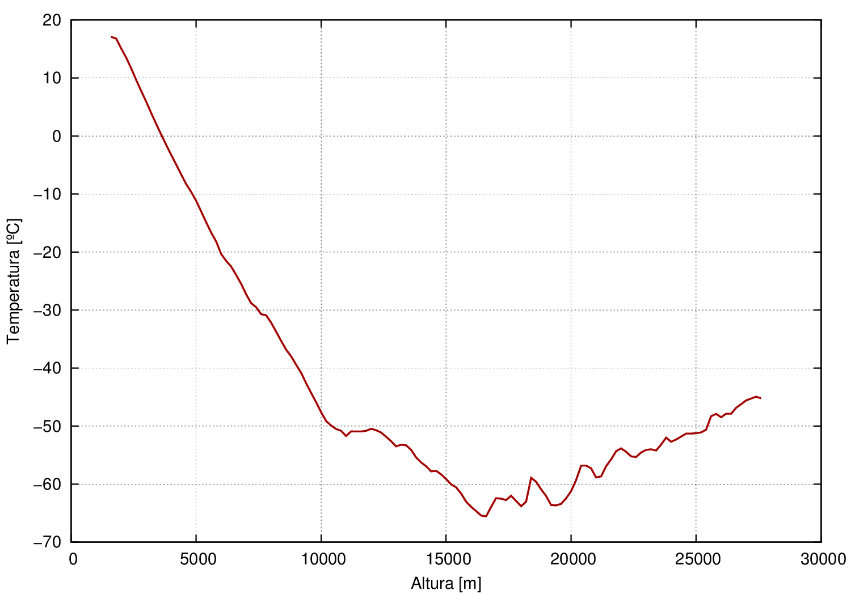
La temperatura no es constante :-P
En la tropósfera, la temperatura disminuye a medida que se asciende
Tropósfera
Mesósfera
Aviones

Slide 12
Humedad
El aire caliente de la superficie es menos denso
A medida que subimos, el aire se hace más denso
Sin embargo, el aire (seco) está en equilibrio mecánico
¿Qué pasa con el aire húmedo?
El aire es capaz de disolver agua:
  Mayor Temperatura → Mayor cantidad agua disuelta

Slide 13
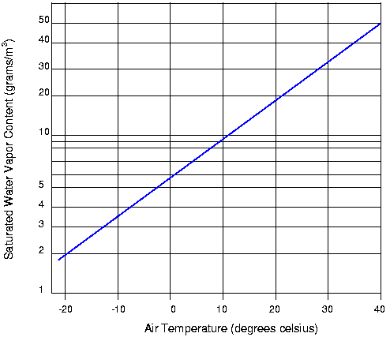
Humedad y humedad relativa
El aire tiene una capacidad máxima de dilución de vapor de agua
Depende de T
La humedad absoluta mide la cantidad de agua (en masa) disuelta en 1 m³ de aire
La humedad relativa da la cantidad de agua relativa a la capacidad de dilución
Ej. T=28°C, H_{abs}=20 g/m³.
Saturación 28°C: 30 g/m³
H_{rel} = 20/28 = 71%

Slide 14
¿Qué pasa si aire húmedo se enfría?
Ej. T=28°C, H_{abs}=20 g/m³.
Saturación 28°C: 30 g/m³
H_{rel} = 20/28 = 71%
Enfriamos el aire húmedo anterior a T=10°C. La saturación es 9 g/m³.
El aire tiene 20 g/m3, pero puede contenter 9 g/m³
→ Condensación: 11 g/m3
¡El agua sobrante se condensa! (y la humedad relativa es ahora 100%)

Slide 15

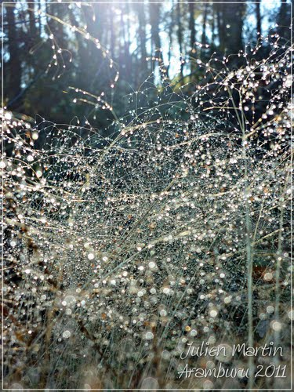
Rocío

Slide 16


Slide 17
El aire húmedo se enfría, condensa agua y libera calor
Comienza un proceso convectivo y el aire asciende, se enfría y libera más y más vapor
El techo de la nube en formación puede alcanzar los 15000 metros

Slide 18
Formación de nubes de tormenta

Slide 19

Cumulunimbus

Slide 20
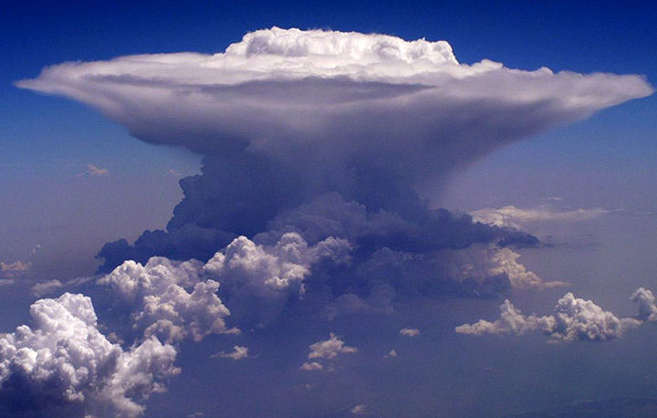
Altura máxima

Slide 21
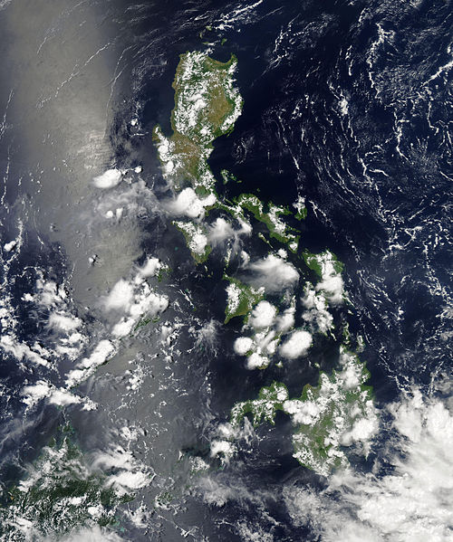
Celdas desde el espacio

Slide 22
Seguimos...
El aire se enfría y vuelve a caer → Brisa fresca antes de la lluvia
El agua en la nube está super-enfriada (se mantiene líquida por debajo de su punto de congelación)
Llega un punto donde comienza la formación de pequeños cristales de hielo
Sirven de “centros de nucleación”
El hielo crece, se hace más pesado y comienza a caer
A medida que baja se licua (no siempre) y continúa liquido hacia la superficie
Comienza a llover
El aire es reemplazado por aire nuevo ingresando por la base de la nube → El ciclo se sostiene

Slide 23
Formación de una “supercelda”

Slide 24
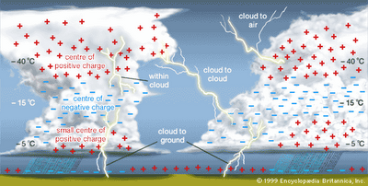
¿Y la electricidad?

Slide 25
El hielo...
El hielo forma un papel importante
Un bloque de hielo puede soportar una diferencia de carga
Colisiones entre el agua que baja, el aire que sube, el hielo se carga, la fricción
Aparecen regiones con cargas acumuladas en las nubes
Las diferencias de potencial pueden alcanzar 50 millones de voltios respecto al potencial en Tierra

Slide 26
Formación de tormenta eléctrica

Slide 27
Rayos

Slide 28
Sprites

Slide 29
Descargas

Slide 30
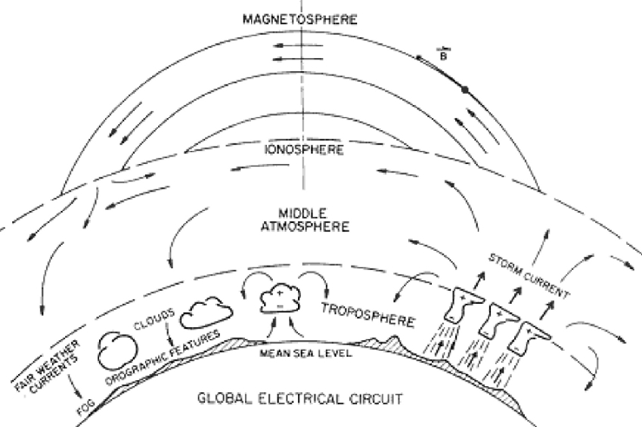
Circuito eléctrico global

